Slide 1
(문제1) 위성영상을 활용한 정유탱크 탐지
팀명 : TelePix_Eric
email : jeantirole01@gmail.com
phone : 010-4286-1966

Slide 2
Overview
크게 3개의 파이프라인으로 구성
1) pre-training
2) transfer-learning
3) fine-tunning
Pre-train
(ImageNet)
Transfer-learning
(DOTA V1.5)
Fine-Tunning
(대회 데이터셋)

Slide 3

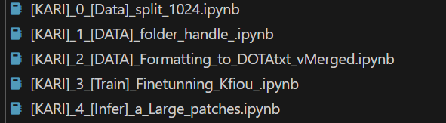
Overview
3개의 파이프라인에 따라서 ipynb 파일 분할
Pre-train
(ImageNet)
ResNet50_pretrain.ipynb
log.txt <- 학습로그참고
/00.Reproductution_Test
Transfer-learning
(DOTA V1.5)
Fine-Tunning
(대회 데이터셋)
/00.Reproductution_Test

Slide 4
Overview
환경셋팅
ResNet Pre-train 의 경우에, Colab 환경과 동일하게 셋팅되어 진행하여도 무방합니다.
Transfer-learning과 Fine-Tunning 의 경우에 같은 환경을 공유하며,
환경셋팅에 대한 자세한 내용은 [DOTA]_0_a_setting.ipynb 파일을 참조 부탁드립니다.
Pre-train
(ImageNet)
ResNet50_pretrain.ipynb
log.txt
torch 2.0
/00.Reproductution_Test
Transfer-learning
(DOTA V1.5)
torch 1.10
(추천)
Fine-Tunning
(대회 데이터셋)
/00.Reproductution_Test

Slide 5
Overview
Pre-train
Pre-train
(ImageNet)
ResNet50_pretrain.ipynb
log.txt
Pre-Train의 경우에, ResNet50을 public imageNet1K 에 학습하였습니다.
코랩상에서 실행가능하도록 커널 위에서 오픈 데이터셋을 다운로드 하고 학습 및 모델파일을 도출할 수 있도록 코드를 구성하였습니다.
receipe 학습외에 셋팅값 변화가 없었으므로 크게 주석달지 않고 전체 실행가능하도록 초점 맞춰서 셋팅하였습니다.
gpu 3개를 활용하여 학습하였습니다. gpu숫자를 바꿀경우에 학습양상이 달라지는 케이스가 있어서 해당 부분 고려 부탁드립니다.

Slide 6
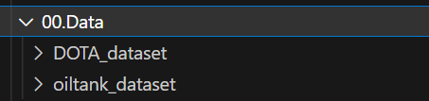
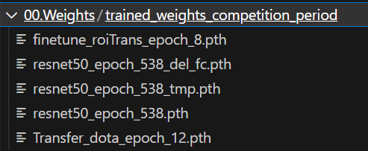
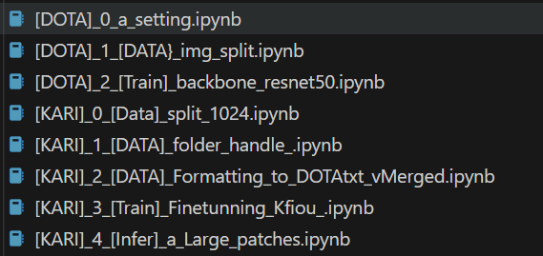
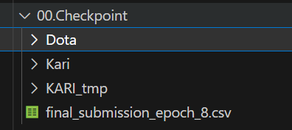
Overview
폴더구조
00. Data
- 학습시에 사용한 DOTA dataset 과 대회 데이터셋인 oiltank_dataset
00. Weights
대회기간에 학습한 웨이트 파일
대회 데이터 학습 체크포인트 : finetune_roiTrans_epoch_8.pth
외부데이터 DOTA 학습웨이트 : Transfer_dota_epoch_12.pth
외부데이터 ImageNet1K 학습웨이트 : resnet50_epoch_538_del_fc.pth
=> 대회 최종제출파일 재현시 위 weight 들 활용해서 inference 코드 실행
00. Reproduction_Test
prefix [DOTA] 와 [KARI] 로, 파일 구분
두 학습은 [DOTA]_0_a_setting.ipynb 에서 환경셋팅을 하고 시작해야합니다.
=> mmrotate 를 기반으로하며, official github 코드를 디버깅한 코드가 압축파일에
다수 포함되어 있습니다.
데이터전처리 => 학습 => 추론의 구조로 짜여져 있습니다.
=> 대회 결과의 빠른 재현을 위해서는 0_a_setting 후에, 바로
[KARI]_4_[Infer]_a_Large_Patches.ipynb를 활용하시길 바랍니다.
00. Checkpoint
Checkpoint의 경우, DOTA와 KARI 각각의 학습을 진행시에 나오는 weight 파일들이 저장될 수 있도록 설정되어 있습니다.
최종 submission csv 또한 해당 폴더에 저장됩니다.

Slide 7
Overview
학습소요시간
ResNet Pre-train 의 경우에, Colab 환경과 동일하게 셋팅되어 진행하여도 무방합니다.
Transfer-learning과 Fine-Tunning 의 경우에 같은 환경을 공유하며,
환경셋팅에 대한 자세한 내용은 [DOTA]_0_a_setting.ipynb 파일을 참조 부탁드립니다.
Pre-train
(ImageNet)
GPUs : RTX 3090 x 3
batch_size : 384
final epochs : 538
학습소요 시간 : 4 days
Transfer-learning
(DOTA V1.5)
GPUs : RTX 3090 x 4
batch_size : 2
final_epochs : 12
학습소요 시간 : 6 hours
Fine-Tunning
(대회 데이터셋)
GPUs : RTX 3090 x 1
batch_size : 2
final_epochs : 12 (final 8 epoch choice)
학습소요 시간 : 30 minutes

Slide 8
감사합니다
*실행 환경상의 문제나, 코드상의 문제는 아래로 연락 부탁드립니다 !!
팀명 : TelePix_Eric
email : jeantirole01@gmail.com
phone : 010-4286-1966

